Slide 1

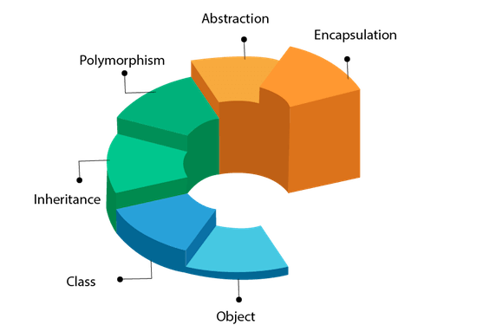

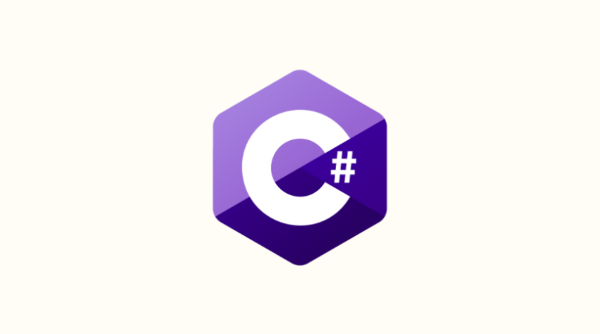
C#'da Abstraction (Soyutlama)
Nesneye Yönelik Programlama
www.youtube.com/BMderslerim
Hazırlayan : Erkut Uysal 2011404017
Tarih : 31/05/2022
Sürüm : v1
Ders Yürütücüsü : Doç. Dr. İsmail KIRBAŞ

Slide 2
İÇİNDEKİLER
C# nesne tabanlı programlama nedir?
C# Abstract Class Nedir?
C# Abstract Metot Nedir?
Neden soyut sınıf(abstract class) ve metotlarını kullanırız?
C# Abstract Class Kullanımı

Slide 3
C# nesne tabanlı programlama nedir?
Nesne tabanlı programlama (OOP); yazılım tasarımını işlevler ve mantık yerine, veri veya nesneler etrafında düzenleyen bir programlama dili modelidir. Günümüzde yazılım geliştirme teknolojileri içerisinde büyük bir önem taşır.

Slide 4
C# Abstract Class Nedir?
Abstract Class, Nesneye yönelik programlamanın içerisindeki önemli kavramlardan bir tanesidir. Programlarımız içerisinde bulunan faaliyet öğelerini gizleyerek sadece sınıfın sahip olduğu işlevleri gösterir. Bu durum projemize esneklik, güvenlik ve hızlı kontrol yapısı sağlar.
C# Abstract Class Nedir sorusunu toparlayacak olursak, Abstract (Soyut) sınıfları kullanarak, nesne üretirken bir şablon oluşturmak istememizdir diyebiliriz. Yani bir sınıf üzerinde bulunan özellikleri kullanarak yeni bir sınıf türetmek istediğimiz zaman, içerisinde bulunan bazı temel yapıları yeniden oluşturmak için override (aşırı yükleme) işlemini uygular ve sınıf yapılarına göre özel bir hale getiririz.

Slide 5
C# Abstract Metot Nedir?
Sadece abstract class içerisinde kullanılır. Metot içerisine herhangi bir şey yazılmaz. Bir abstract class hem abstract metotlara hem de normal metotlara sahip olabilir.
Bir örnek senaryo üzerinden Abstract yapısını ele alırsak aklımızda daha sağlıklı ve sağlam bir şekilde yer edeceğini düşünmekteyim. Dünya’nın en büyük akıllı telefon üreten markalarını düşünelim. Hepsinin üretim aşamaları aynı şekilde ilerlemesine rağmen, telefon üzerinde kullandıkları mimari yapısı ve bileşenler aralarındaki farkları oluşturur. Bu senaryo içerisinde Akıllı telefonlar abstract sınıfları, akıllı telefon üretirken kullanılan yazılım, ekran, diğer mimari yapılar ise abstract metotları ve son olarak markalarda Abstract sınıfımızdan türetilen ana sınıflarımızı simgeler.

Slide 6
Neden soyut sınıf(abstract class) ve metotlarını kullanırız?
Soyut sınıf(abstract class) ve metotları işleri parçalara ayırıp öyle hareket etmemize olanak sağlayan bir teknolojidir. OOP özelliklerinden bir tanesi de defalarca kullanacağımız kod bloklarını bir kere yazıp, ihtiyacımız olduğunda tekrar tekrar çağırmaktır. Böylelikle kod ve zaman tasarrufu sağlanmış olur.

Slide 7
C# Abstract Class Kullanımı
C# Abstract Class Nedir sorusuna cevap bulduğumuza göre artık bu sınıf yapısını projelerimizde nasıl kullanacağımızı, kullanırken nelere dikkat etmemiz gerektiğini öğrenmeye başlayabiliriz.
Öncelikle bir soyut sınıf oluştururken dikkat etmemiz gereken noktalara birlikte göz atalım:

Slide 8
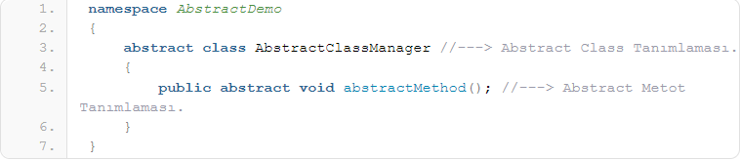
Bir abstract (soyut) sınıf oluşturuyorsak sınıf içerisinde muhakkak bir abstract metot, eğer bir abstract metot tanımlıyorsak muhakkak sınıf yapısının da abstract class olması gerekmektedir.
Abstract sınıf kullanılarak türetilen sınıf içerisindeki abstract metot yapısı override edilerek içerisinin doldurulması gerekir.
Dikkat etmemiz gereken ve uygulamamız gereken konular hakkında bir fikrimiz olduğuna göre bir soyut sınıf oluşturmamız için gereken kullanım şablonunu inceleyebiliriz.

Slide 9
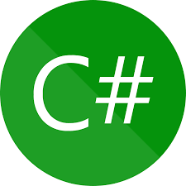
Abstract sınıfımızı şablondaki gibi tanımladıktan sonra bu sınıfımızdan bir alt sınıf türeterek, abstract metodumuzu yeniden oluşturmamız gerekiyor. Bunu aklımızda kalacak basit iki örnek üzerinde işleyerek göstermek istiyorum.

Slide 10
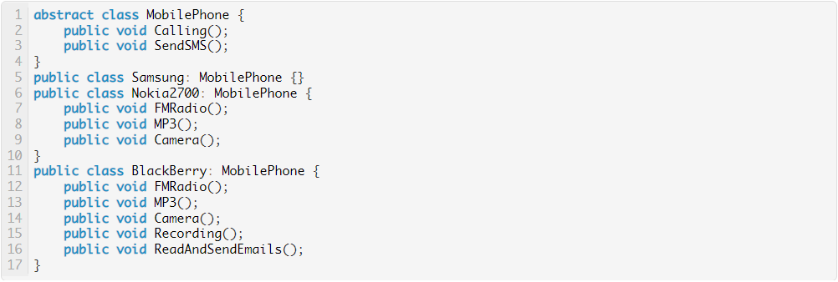
1. örnegimizde soyut bir MobilePhone sınıfı oluşturulmuş bulunmaktadır. Bu abstract sınıfa ait iki adet metod bulunmaktadır. Bunlar arama yapmak için kullanılan, Calling() ve mesaj gönderebilmek için kullanılan SendSMS() metodlarıdır. Ardından cep telefonu modellerini içeren sınıflar bu abstract sınıftan türetilmiş bulunmaktadır. Yeni türetilen modele ait sınıflar abstract class’ı kullanmaktadır. Çünkü tüm modeller için, abstract sınıftaki arama yapmak ve mesaj göndermek temel fonksiyonlardır.

Slide 11
2. örneğimizde ise mobilya isimli bir abstract sınıf ve bu sınıfta ozellikyaz() isimli bir metot bulunmakta. Bu sınıftan kanepe ve masa isimli mirasçı sınıf oluşturarak override edelim.
Class yapımızı aşağıdaki şekilde oluşturuyoruz.

Slide 12
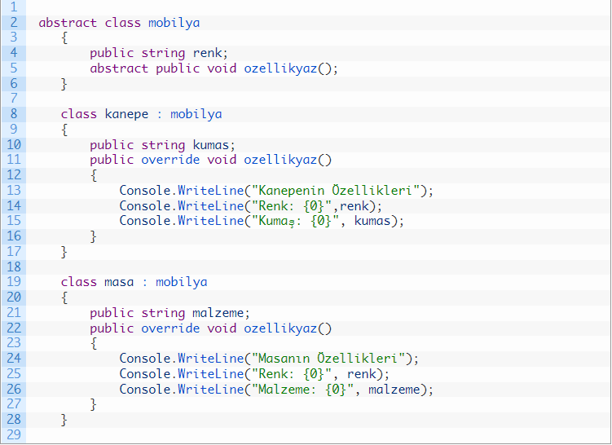

Slide 13
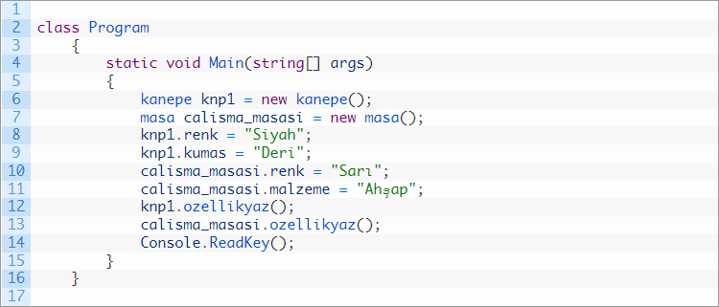
Anaprogramımız ise aşağıdaki gibi olacaktır.

Slide 14
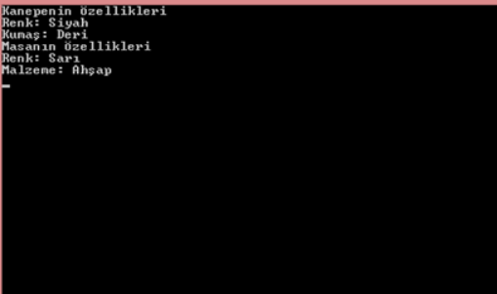
Uygulamamızı çalıştırdığımızda ekran görüntüsü;

Slide 15
Yardımcı Kaynaklar
https://emrecelen.com.tr/c-sharp-abstract-class-nedir/#close
https://www.yazilimkodlama.com/programlama/c-abstract-siniflar-ornek-uygulama/
https://cevapo.biz.tr/c-nesne-tabanl%C4%B1-programlama-nedir/
https://medium.com/@srhtayata/c-abstraction-soyutlama-bb1a8f3dddd6

Slide 16
İlginiz için teşekkürler…
Nesneye Yönelik Programlama
www.youtube.com/BMderslerim
Hazırlayan : Erkut Uysal 2011404017 E-posta : erkut_uysal_2001@hotmail.com
Tarih : 31/05/2022
Ders Yürütücüsü : Doç. Dr. İsmail KIRBAŞ

